Slide 1
МКДОУ д/с «Ласточка» с. Кыштовка
Актуальность проблемы речевого развития детей дошкольного возраста
Подготовила: учитель-логопед
Меркулова Мария Васильевна
2019 г.

Slide 2
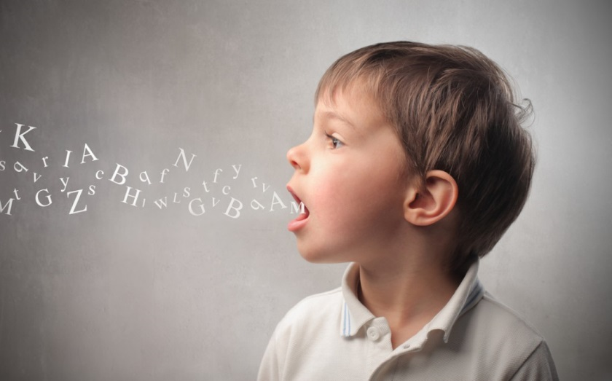
Речь относится к числу психических функций, принципиально отличающих человека от представителей животного мира. Речь для нас является одной из главных потребностей. Без неё человек не имел бы возможности получать и передавать большое количество информации.
В Федеральном Государственном Стандарте дошкольного образования "Речевое развитие" выделена как основная образовательная область. Речь является основанием для развития всех остальных видов детской деятельности: общения, познания, познавательно-исследовательской и даже игровой. В этой связи развитие речи ребёнка становится одной из актуальных проблем в деятельности педагога ДОУ.
Основная задача речевого развития ребёнка дошкольного возраста - это владение нормами и правилами языка, определяемыми для каждого возрастного этапа, и развития их коммуникативных способностей.

Slide 3
21 век - век компьютерных технологий. У детей, казалось бы, есть все для их развития: компьютеры, телефоны, телевизоры, но почему-то все больше и больше встречается детей с речевыми нарушениями.
В чем же дело? Что влияет на развитие речи детей? Экология? Вредные привычки родителей? Родовые травмы или болезнь матери во время беременности? Или просто педагогическая запущенность? А может и то и другое и третье. Но опыт работы показал, что в наш век, когда родители постоянно заняты, им некогда общаться с детьми. А ведь формирование речи ребенка происходит, прежде всего, в постоянном общении с взрослыми. Своевременное и полноценное формирование речи в дошкольном возрасте – одно из основных условий нормального развития малыша и в дальнейшем его успешное обучение в школе.

Slide 4
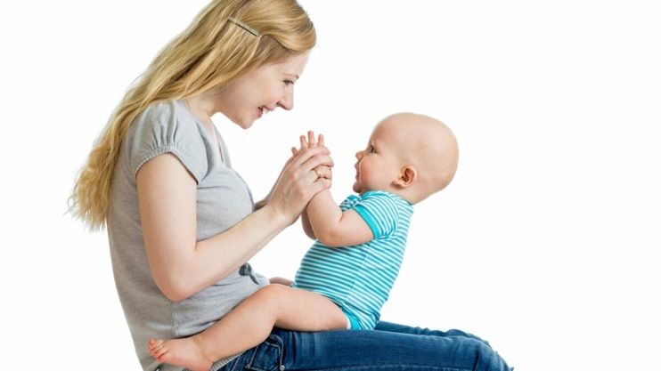
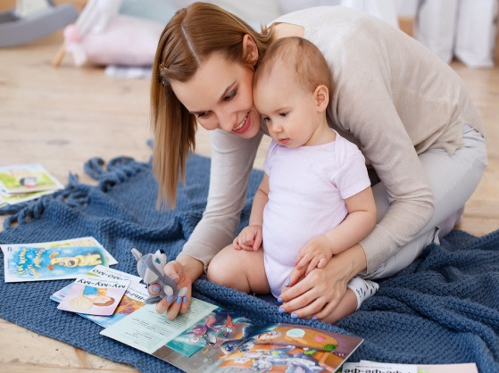
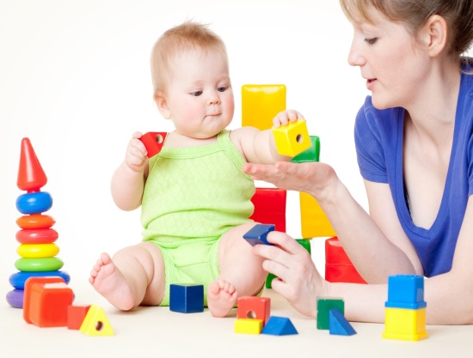
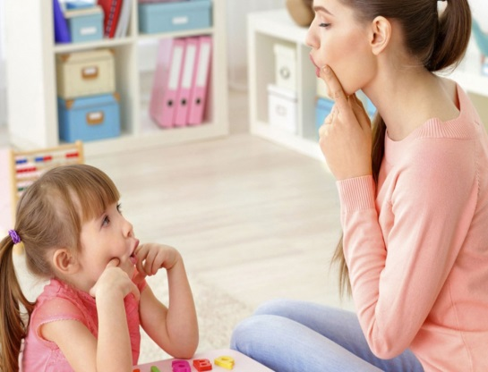
Ранний возраст является наиболее важным в развитии всех психических процессов, а особенно речи. Развитие речи возможно только в тесной связи с взрослым. Следует отметить, что речь не является врождённой способностью, а развивается в процессе параллельно с физическим и умственным развитием ребёнка и служит показателем его общего развития.
С ребёнком нужно постоянно разговаривать. Отсутствие речи может раздражать ребёнка, он начинает капризничать, выражать недовольство криком.
В целях развития речи детей раннего возраста используются игры и занятия, которые включают:
Песенки, потешки, хороводы, игры с сюжетными игрушками, игры- инсценировки, звукоподражательные и др.;
Чтение, рассказывание сказок, стихов, историй;
Рассматривание и обсуждение иллюстраций к произведениям детской литературы;
Игры-занятия с предметными и сюжетными картинками;
Разгадывание простых загадок;
Игры, направленные на развитие мелкой и артикуляционной моторики.

Slide 5
Говоря о стратегии работы педагогов по развитию речи, нельзя ни сказать о том, что обучение родному языку часто строится по принципу: "Посмотри - послушай - повтори, что сказал взрослый!".
По мере взросления детей происходит всё больший переход от диалогической речи к монологической.

Slide 6
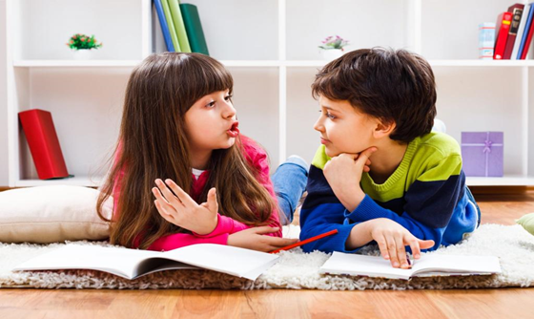
Диалог - это разговор между двумя или несколькими лицами, собеседниками, это сменяющиеся вопросы и ответы на них. Диалогическая речь значительно легче монологической речи. В ней преобладает бытовая, разговорная лексика, отсутствуют сложные синтаксические конструкции, высказывания краткие. Диалогическая речь предшествует формированию монологической речи, готовит почву для неё.
Основной "пусковой" момент появления речи - общение. Формирование речи начинается в диалоге, когда говорящий и слушающий всегда меняются ролями. Первый партнёр ребёнка в диалоге - взрослый. Необходимо "провоцировать" ребёнка на высказывание, на ответ. Поощрять речевую реакцию ребёнка надо в любом случае - как с правильным, так и с неправильным звуковым оформлением. Критерий правильного ответа - понимание ситуации.
Что помогает развитию диалога?
Это - инсценировки, театрализованная деятельность, вопросы:
- Репродуктивные («Ты хочешь есть? Кто это? Что делает?)
- Поисковые (Где спит кот? Когда идет дождь?)
- Проблемные (Почему? Зачем?).

Slide 7
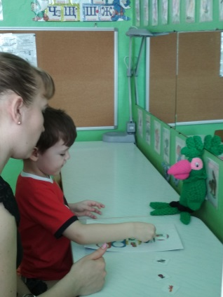
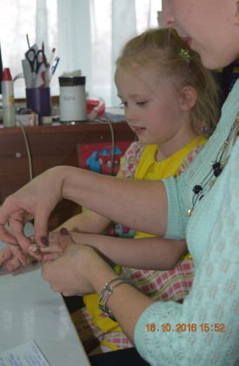
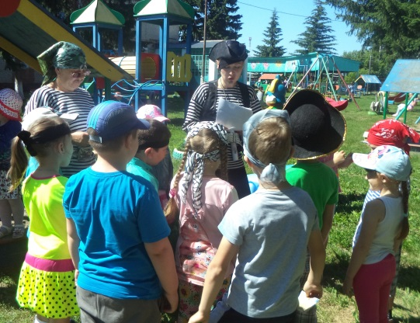
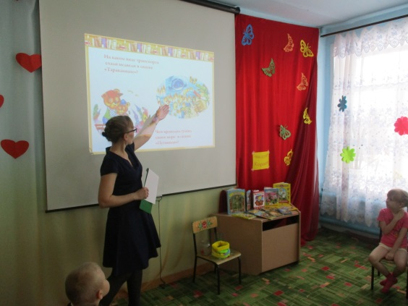
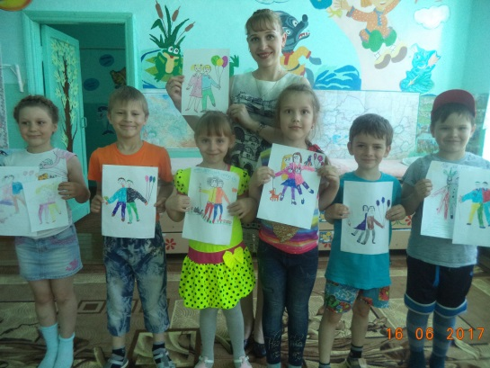
Речь является непременным условием и необходимым компонентом осуществления любой деятельности. Развитие речевой активности может проходить не только на специально подготовленных занятиях, но и в другие режимные моменты, на протяжении всего времени пребывания дошкольника в детском саду. (Утренние беседы, общение ребенка с взрослым о происходящих событиях, прогулки, подвижные игры, совмещающие речь детей с двигательной активностью, дидактические игры и др.)
Во время наблюдений эффективно использовать все виды вопросов.
На занятиях по аппликации, рисованию, конструированию необходимо использовать приём комментирования, который заключается в речевом сопровождении ребёнком своих действий. Детям, которые затрудняются, педагог задаёт наводящие вопросы: "Что сейчас делаешь?", "Что будешь делать потом?", "Что тебе необходимо для этого взять?", а также учит грамотно формулировать свой вопрос к товарищу, взрослому.
Для речевого развития надо также приобщать детей к культуре чтения художественной литературы. Дети с удовольствием слушают рассказы, сказки, разбирают эти произведения по вопросам.

Slide 8
Работая над проблемой развития речи у детей дошкольного возраста, педагоги часто допускают ошибки следующего характера:
- Педагоги излишне много говорят сами, не обеспечивают активную речевую практику детей. Часто, ставя вопрос, они не дают ребёнку подумать, торопятся ответить сами или наоборот "вытягивают" ответ. Важно обеспечить речевую активность всех детей.
- У детей не формируется, в должной мере, умение слушать других. Речевая активность это не только говорение, но и слушание, восприятие речи. Важно приучать детей слушать педагога с первого раза.
- Педагоги повторяют детские ответы, и дети не привыкают говорить ясно, достаточно громко, понятно для слушателей.
- Очень часто педагоги требуют от ребёнка только "полных" ответов. Ответы детей могут быть и краткими, и развёрнутыми. Ответ зависит от типа вопроса.

Slide 9
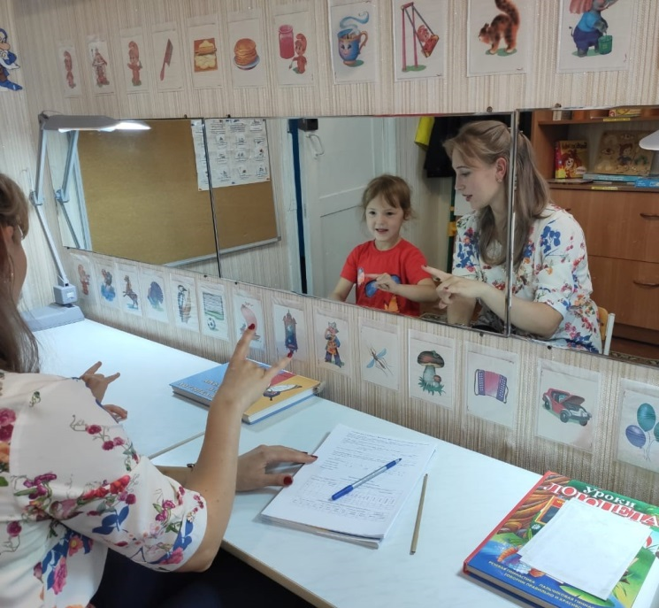
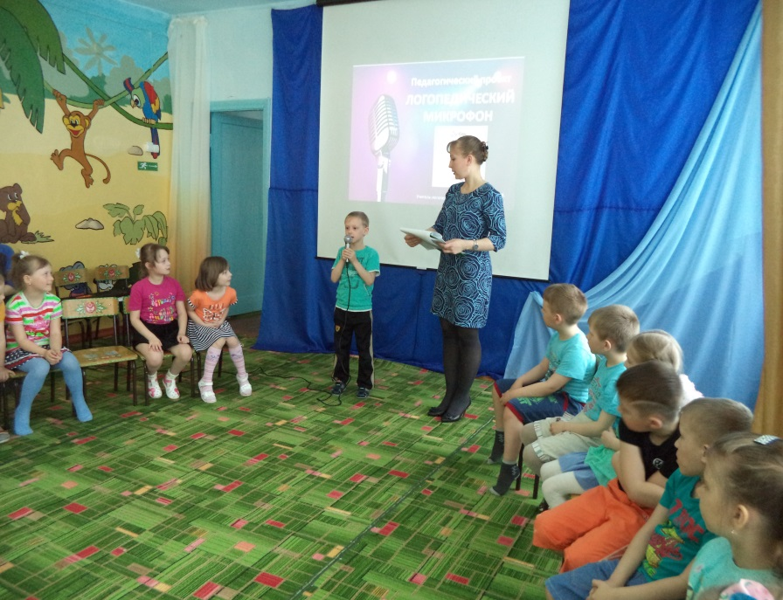
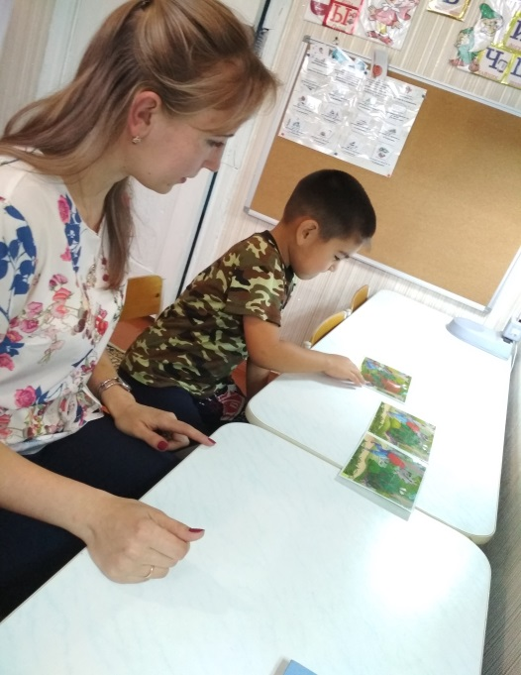
Наряду с этим, в нашем детском саду педагоги применяют современные образовательные технологии:
Здоровьесберегающие технологии (физминутки, подвижные игры, минутки настроения; пальчиковая и артикуляционная гимнастика; некоторые приемы самомассажа (точечный массаж, су-джок - терапию) и др.); игровые технологии (настольно-печатные игры, сюжетно-дидактические, игры-инсценировки, игры с дидактическими игрушками моторного характера (игры с вкладышами, разборными шарами, башенками), дидактические игры с предметами, словесные игры, театрально-игровая деятельность, пальчиковый театр), широко используют проектные технологии, применяют информационно-коммуникационные технологии, личностно-направленные и групповые.

Slide 10
Выделены факторы успешного речевого развития детей, которые являются своеобразной памяткой для родителей:
- Эмоциональное общение с ребёнком с момента рождения.
- Создание условий для общения с другими детьми.
- Речь взрослого - пример для подражания.
- Развитие мелкой моторики рук.
- Совместные игры взрослого и ребёнка.
- Чтение художественной литературы, разучивание стихов.
- Удовлетворение любознательности ребёнка, ответы на все его "почему".
- Совместные выезды на природу, экскурсии, посещения музеев, театров и т.п.
Родители должны помнить, что чем богаче и правильнее речь ребенка, тем легче ему высказывать свои мысли, тем лучше его взаимоотношения с взрослыми и сверстниками. При этом необходимо учитывать, что плохая речь может сильно отразиться на грамотности, т. к. письменная речь формируется на основе устной. Нужно помнить, что взаимодействие детского сада и семьи поможет решить проблему развития речи дошкольников.

